Slide 1

DÚVIDAS FREQUENTES REFERENTE A
SOLICITAÇÃO DE MERCADOS

Slide 2
Conceito de mercado
A ANTT disponibilizou, para solicitação de qualquer empresa que possua Termo de Autorização vigente, relação de mercados interestaduais. Esclarece-se:
Mercado é um par de localidades que caracteriza uma origem e um destino
Mercado é diferente de linha.
O mercado é única e exclusivamente a ligação entre dois pontos distintos.
Portanto, a descrição do mercado se restringe ao par informado, não havendo nenhum outro par origem/destino associado.
Lembre-se que o sistema é para solicitação de mercados e não de linhas/seções.
A forma de operação (linha com seções etc.) dos mercados solicitados caberá à empresa avaliar, considerando a criação de novas linhas e/ou como seção secundária de linhas da empresa já constantes de Lop.

Slide 3
Procedimento para solicitação de mercados
A empresa deve preencher o formulário disponibilizado no site da ANTT com o(s) mercado(s) que pretende operar.
Não é necessário informar para a ANTT, neste momento, a forma de operação, ou seja, a linha com itinerários, seções, pontos de parada etc.
Após o preenchimento do formulário, a empresa deve clicar no botão ‘enviar’, imprimir o documento e protocolar na ANTT.
Decorrido o prazo de manifestação, ANTT irá avaliar a quantidade de pedidos por mercado.
Caso o número de pedidos for igual ou menor ao número de vagas disponíveis, as empresas solicitantes dos mercados enquadrados nessa situação, serão comunicadas para apresentação de Lop (nesse momento devem dizer a forma de operação – linha, seção etc.)
Caso o número de pedidos for maior que o número de vagas, o mercados enquadrado nessa situação, irá para processo seletivo, onde será sorteado entre as empresas que o solicitaram
Após o resultado do processo seletivo, as empresas sorteadas deverão apresentar a Lop desses mercados
Nos slides a seguir serão demonstradas algumas situações hipotéticas

Slide 4
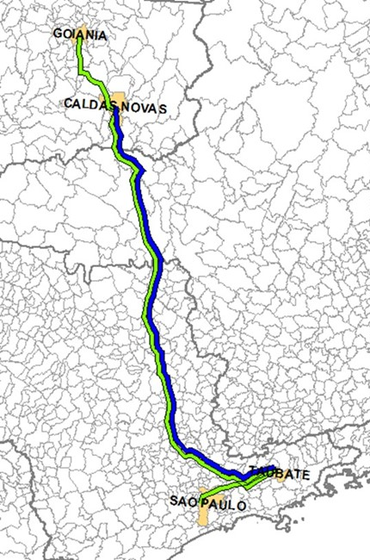
Procedimento de Solicitação
Situação Hipotética I: estão disponíveis os mercados Goiânia/GO – São Paulo/SP; Goiânia/GO – Taubaté/SP; Caldas Novas/GO – Taubaté/SP e Caldas Novas/GO – São Paulo/SP.
A empresa SUPAS solicitou os mercados Goiânia/GO – São Paulo/SP e Caldas Novas/GO – Taubaté/SP.
Nesse caso, ao ter o pedido deferido, a empresa poderá, por exemplo:
criar uma linha nova que atenda os dois mercados (p.exemplo: Goiânia/GO – São Paulo/SP, como seção principal e Caldas Novas/GO – Taubaté/SP como seção secundária)
Incluir tais mercados como seção secundária de linhas que a empresa já possua Lop
Importante: como a empresa não solicitou os mercados Goiânia/GO – Taubaté/SP e Caldas Novas/GO – São Paulo/SP, não poderá criar linha/seções para atende-los.

Slide 5
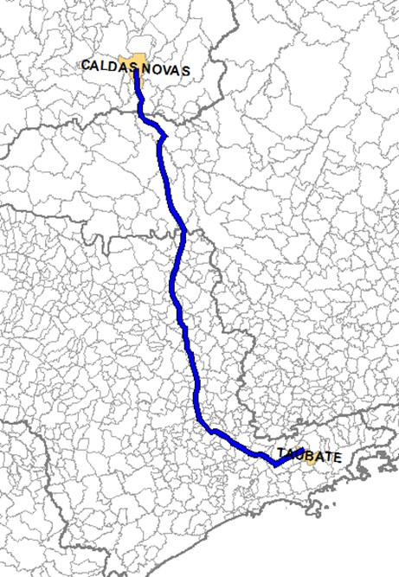
Procedimento de Solicitação
Situação Hipotética II:
A empresa SUPAS solicitou apenas o mercado Caldas Novas/GO – Taubaté/SP e não tem atualmente nenhum outro mercado com LOP autorizada.
Nesse caso, ao ter o pedido do mercado deferido, a empresa terá apenas a opção de operar a ligação direta Caldas Novas/GO – Taubaté/SP, por meio da implantação de uma linha.
Ou seja, somente será possível embarque e desembarque de passageiros em Caldas Novas e Taubaté

Slide 6
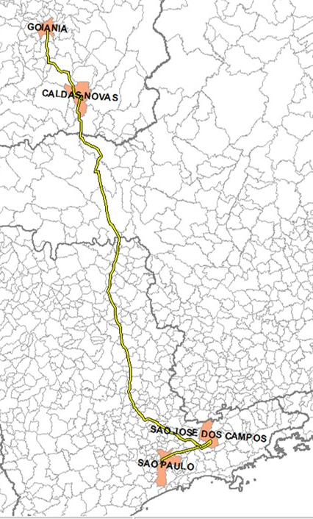
Procedimento de Solicitação
Situação Hipotética III:
A empresa SUPAS solicita o mercado Caldas Novas/GO – São José dos Campos/SP.
A empresa já possui LOP do mercado Goiânia/GO – São Paulo/SP.
A ligação Goiânia/GO – São Paulo é operado atualmente como linha prefixo 01-0001-00.
Nesse caso, ao ter o pedido do mercado deferido, a empresa poderá:
Solicitar a inclusão do mercado Caldas Novas/GO – São José dos Campos/SP na linha prefixo 01-0001-00 ou criar uma linha nova com esse mercado.
Obs.: Mesmo que a ligação Goiânia/GO – São Paulo/SP fosse operada como seccionamento de outra linha, a empresa poderia solicitar a criação de uma linha nova contemplando estes dois mercados.

Slide 7
Procedimento de Solicitação
Portanto, reiteramos que esta Agência disponibizou mercados para solicitação, ou seja, apenas pares de origem/destino.
A definição da forma de operação destes mercados, isto é, a definição da linha para atender ao(s) mercado(s) solicitado(s) caberá a empresa autorizatária, após a o resultado da análise da ANTT do número de pedidos por mercado e do processo seletivo, se for o caso.
A empresa somente poderá criar linha utilizando os mercados que lhe foram outorgados por esta Agência.
Somente é possível a comercialização de bilhetes de passagem para as seções (principal e secundárias) criadas a partir dos mercados outorgados à empresa.

